Slide 1




EntrepreneurTN
PROJET ACADÉMIQUE · ESPRIT
auth-service
Comptes et JWT (commun)
roadmap-service
Feuille de route
Plateforme web d'accompagnement des entrepreneurs et petites agences tunisiennes
legal-service
Démarches légales
Architecture web distribuée · Validation 1 (semaine 4)
Badis Beji · Yakine Sehli · Mohammed Saadallah
finance-service
Finance et financement
Notes:
[Badis Beji · 0:20] Bonjour, nous sommes Badis Beji, Yakine Sehli et Mohammed Saadallah. Nous présentons EntrepreneurTN, notre projet pour le module Architecture web distribuée : une plateforme qui accompagne les entrepreneurs et les petites agences tunisiennes. Nous l'avons conçue en quatre microservices : auth-service, roadmap-service, legal-service et finance-service. Nous présentons d'abord le projet et l'architecture, puis chacun présente son microservice.

Slide 2


Idée et problématique
Le problème
Notre solution
Un entrepreneur gère en parallèle le cadre légal, le financement, la comptabilité et la veille
Des informations dispersées : administrations, banques, réseaux sociaux, conseils informels
Aucune feuille de route claire : temps perdu, erreurs coûteuses, projets abandonnés
Une plateforme web simple, un seul endroit pour tout le parcours
Une feuille de route personnalisée selon le type de projet
Des outils simples : démarches, suivi financier, aides au financement
Notes:
[Badis Beji · 0:40] En Tunisie, un entrepreneur doit gérer en même temps le cadre légal, le financement, la comptabilité et la veille. Les informations sont dispersées entre les administrations, les banques, les réseaux sociaux et les conseils informels, et il n'existe aucune feuille de route claire : on perd du temps, on fait des erreurs coûteuses, et certains abandonnent. Notre solution est une plateforme web simple qui regroupe tout au même endroit : une feuille de route personnalisée, les démarches légales, le suivi financier et les aides au financement.

Slide 3
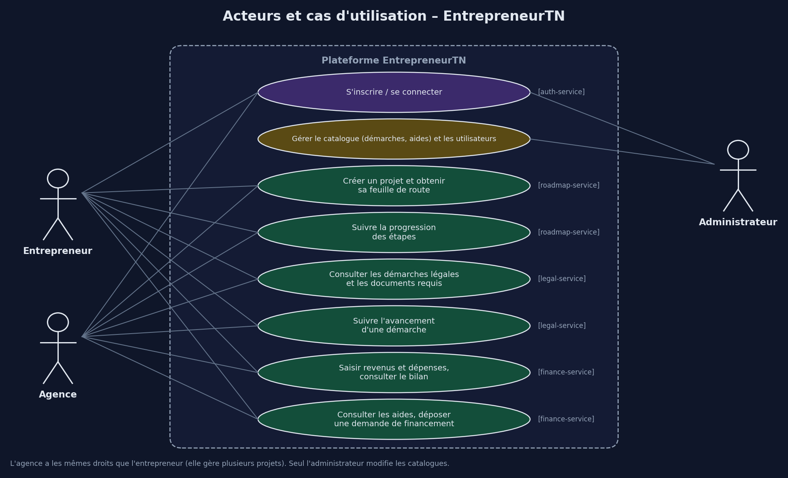



Acteurs et cas d'utilisation
Entrepreneur
Lance et gère son projet
Agence
Mêmes droits, plusieurs projets
Administrateur
Gère les catalogues et les utilisateurs
Notes:
[Badis Beji · 0:40] Trois acteurs. L'entrepreneur lance et gère son projet. L'agence a les mêmes droits et peut gérer plusieurs projets. L'administrateur gère les catalogues de démarches et d'aides, ainsi que les utilisateurs. Les cas d'utilisation correspondent aux services : s'inscrire et se connecter, créer un projet et obtenir sa feuille de route, suivre les démarches légales, saisir ses revenus et dépenses, et consulter les aides au financement.

Slide 4
Fonctionnalités principales
Feuille de route
Démarches légales
Finance et financement
Compte et rôles
Parcours personnalisé par projet
Étapes et progression en %
Catalogue et documents requis
Suivi de chaque démarche
Revenus, dépenses et bilan
Aides et demandes de financement
Inscription et connexion
Entrepreneur, agence, admin
Notes:
[Badis Beji · 0:40] Quatre blocs de fonctionnalités. La feuille de route : un parcours personnalisé par projet, avec ses étapes et sa progression. Les démarches légales : un catalogue avec les documents requis et le suivi de chaque démarche. La finance : revenus, dépenses, bilan, mais aussi les aides et les demandes de financement. Enfin le compte et les rôles : inscription, connexion, et trois rôles, entrepreneur, agence et administrateur.

Slide 5
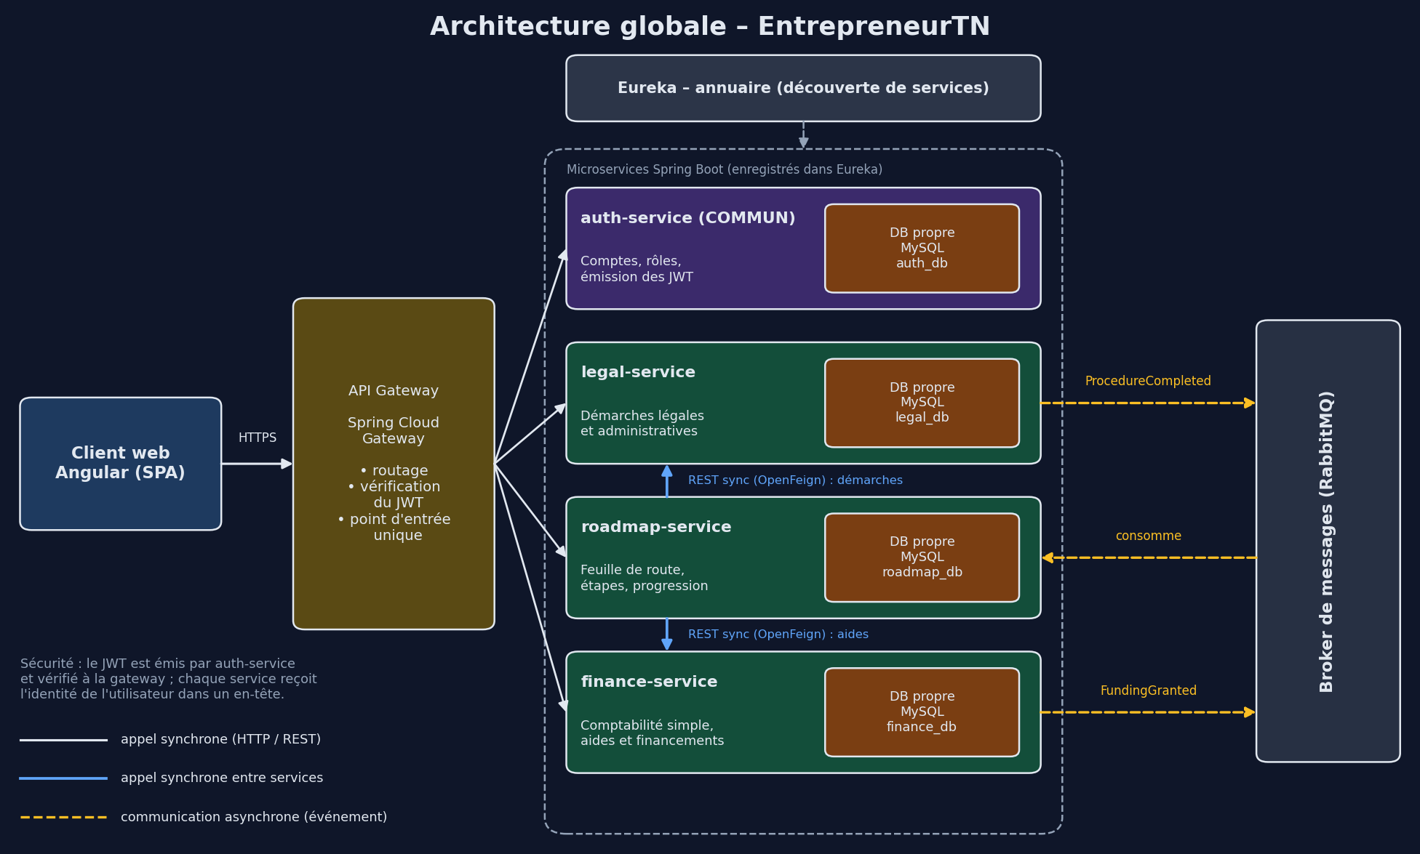



Architecture globale
Entrée unique
L'API Gateway route et vérifie le JWT
Une base par service
4 services, 4 bases MySQL séparées
Événements
Un broker de messages (RabbitMQ†)
Notes:
[Yakine Sehli · 1:10] Voici l'architecture globale. Le client Angular n'appelle que l'API Gateway, notre point d'entrée unique : elle route les requêtes et vérifie le JWT. Derrière, quatre microservices Spring Boot qui s'enregistrent dans Eureka, l'annuaire des services. Chacun possède sa propre base MySQL. Entre les services, deux types de communication : des appels REST synchrones avec OpenFeign, de roadmap vers legal et finance, et des événements asynchrones, ProcedureCompleted et FundingGranted, transportés par un broker de messages, RabbitMQ.

Slide 6
Microservices : rôles et bases de données
auth-service
roadmap-service
Comptes, rôles, émission des JWT
Projets, feuille de route, progression
Générique
MySQL · auth_db
Équipe (commun)
Cœur
MySQL · roadmap_db
Badis Beji
legal-service
finance-service
Démarches, documents requis, suivi
Revenus, dépenses, aides, demandes
Cœur
MySQL · legal_db
Yakine Sehli
Support
MySQL · finance_db
Mohammed Saadallah
Principe : un service par capacité métier, pas par table. Chaque service a sa base ; les liens passent par des identifiants.
Notes:
[Yakine Sehli · 1:00] Notre découpage suit les capacités métier, pas les tables. Roadmap et legal sont le cœur de la valeur : le parcours et le savoir réglementaire. Finance est un sous-domaine de support. Auth est générique et c'est notre microservice commun, développé par toute l'équipe. Les quatre services utilisent MySQL, administrée avec phpMyAdmin, mais avec quatre bases séparées : aucune clé étrangère entre elles, seulement des identifiants. C'est cette séparation qui garantit l'autonomie.

Slide 7
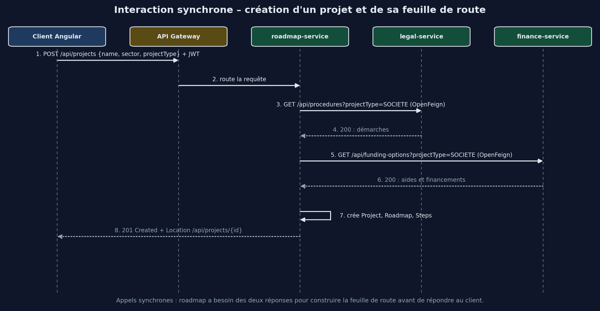
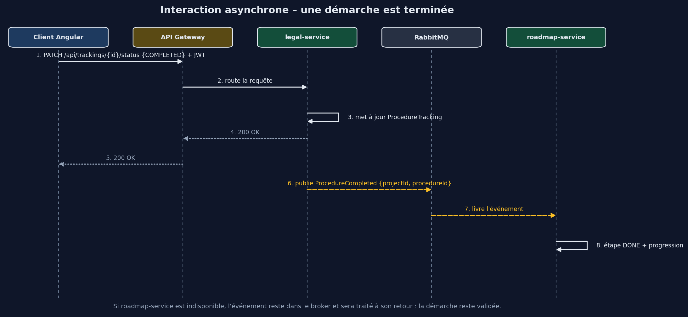
Communications : synchrone et asynchrone
Synchrone : la réponse est nécessaire
Asynchrone : une conséquence sans blocage
roadmap appelle legal et finance (OpenFeign) pour construire la feuille de route.
legal publie ProcedureCompleted ; roadmap met à jour la progression ensuite.
Notes:
[Yakine Sehli · 1:00] Deux modes de communication. En synchrone, quand un projet est créé, roadmap-service appelle legal-service et finance-service avec OpenFeign : il a besoin des deux réponses pour construire la feuille de route avant de répondre au client. En asynchrone, quand une démarche est terminée, legal publie l'événement ProcedureCompleted : la réponse au client ne dépend pas de roadmap, qui met à jour la progression ensuite. Si roadmap est en panne, le message attend dans le broker.

Slide 8



Sécurité : JWT et API Gateway
1 Connexion
2 API Gateway
3 Services
auth-service vérifie l'identité et émet un JWT (identifiant + rôle)
Elle vérifie la signature du JWT, puis route la requête vers le bon service
Chaque service reçoit l'identité de l'utilisateur dans un en-tête
401
Non authentifié : JWT absent, invalide ou expiré
403
Rôle insuffisant : seul l'ADMIN modifie les catalogues
Notes:
[Yakine Sehli · 0:30] La sécurité repose sur un JWT. L'utilisateur se connecte à auth-service, qui émet un jeton contenant son identifiant et son rôle. Le client l'envoie à chaque requête, dans l'en-tête Authorization. L'API Gateway vérifie la signature puis transmet l'identité aux services. Sans jeton valide, on renvoie 401 ; avec un rôle insuffisant, par exemple pour modifier un catalogue sans être administrateur, on renvoie 403.

Slide 9








Technologies choisies et pourquoi
Angular
Spring Boot 3.5
MySQL
Frontend : application web monopage
Backend Java 17, comme le cours
phpMyAdmin · une base par service
Gateway + Eureka
OpenFeign
RabbitMQ †
Entrée unique et annuaire des services
Appels REST synchrones entre services
Événements asynchrones (hors cours)
JWT
Swagger / OpenAPI
Git + GitHub
Authentification sans état
Contrats d'API testables
Branches et Pull Requests
† choix de l'équipe, non traité en cours
Notes:
[Mohammed Saadallah · 0:50] Notre stack. Angular pour le frontend, Spring Boot 3.5 avec Java 17 pour le backend, comme dans le cours. MySQL administrée avec phpMyAdmin, avec une base par service. Spring Cloud Gateway comme porte d'entrée, Eureka pour la découverte des services et OpenFeign pour les appels entre services. JWT pour l'authentification, Swagger pour les contrats d'API, et Git avec GitHub pour le versionnage. RabbitMQ est le seul choix hors cours : c'est le broker de messages pour la communication asynchrone.

Slide 10



Organisation : Git, méthode, répartition
Dépôt Git
Méthode
Répartition
EntrepreneurTN/
├─ Backend/
│ ├─ auth-service/
│ ├─ roadmap-service/
│ ├─ legal-service/
│ ├─ finance-service/
│ ├─ api-gateway/
│ └─ eureka-server/
├─ Frontend/ (Angular)
├─ Documentation/
└─ README.md
GitHub Projects : tableau des tâches
Branches : main, develop, feature/<service>
Pull Request relue par un autre membre
Un commit par membre au minimum
Badis Beji
roadmap-service
Yakine Sehli
legal-service
Mohammed Saadallah
finance-service
Tous : auth-service (commun), gateway, documentation
Notes:
[Mohammed Saadallah · 0:50] Côté organisation, un dépôt Git unique avec les dossiers Backend, Frontend et Documentation. Les branches sont main, develop et feature par service ; chaque fusion passe par une Pull Request relue par un autre membre, et chacun committe. Les tâches sont suivies dans GitHub Projects. Répartition : Badis Beji pour roadmap-service, Yakine Sehli pour legal-service, Mohammed Saadallah pour finance-service ; le service commun auth, la gateway et la documentation sont faits à trois.

Slide 11
Planning prévisionnel et risques
Planning
Risques et parades
Conception, dépôt, documents
Quatre bases sur un serveur MySQL
Un compte par base, pas d'accès croisé
S4
Services métier et auth
RabbitMQ non vu en cours
Prototype minimal d'abord
S5–S6
Gateway, Eureka, communications
Charge inégale
Revue hebdomadaire
S7
Frontend Angular
Cohérence entre services
Identifiants et événements
S8
Intégration, tests, doc finale
Périmètre trop large
3 services métier + 1 commun
S9
Notes:
[Mohammed Saadallah · 0:50] Notre planning est relatif aux semaines du cours. Semaine 4 : conception, dépôt et documents. Semaines 5 et 6 : services métier et auth. Semaine 7 : gateway, Eureka et communications. Semaine 8 : frontend Angular. Semaine 9 : intégration et tests. Principaux risques : bien séparer les quatre bases sur un même serveur MySQL ; RabbitMQ, que nous n'avons pas vu en cours et que nous prototypons d'abord ; la charge inégale entre membres ; la cohérence des données entre services ; et un périmètre trop large, d'où trois services métier et un commun.

Slide 12
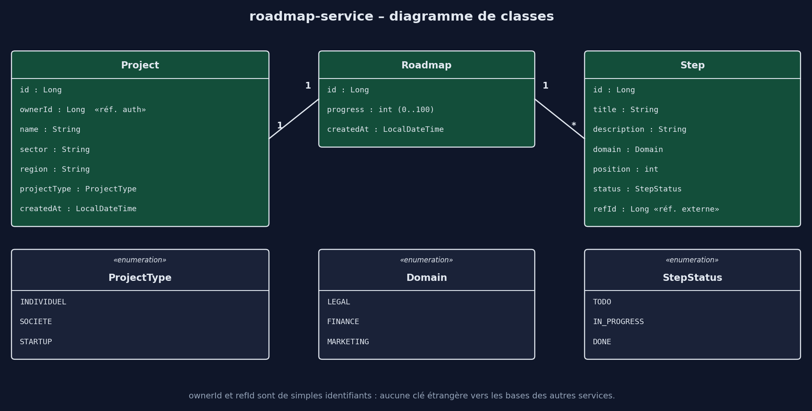
roadmap-service · Badis Beji
Interactions
Sync : appelle legal (démarches) et finance (aides) via OpenFeign à la création d'un projet
Async : consomme ProcedureCompleted et FundingGranted : étape DONE, progression recalculée
Contrats d'API
POST /api/projects → 201 · 400 · 401
GET /api/projects/{id}/roadmap → 200 · 404
GET /api/projects/{id}/steps?status= → 200 · 404
PATCH /api/steps/{id}/status → 200 · 400 · 404
Base de données
MySQL · roadmap_db
Notes:
[Badis Beji · 1:00] Je suis responsable de roadmap-service, le cœur de la plateforme : il gère les projets, la feuille de route et sa progression. Sur le diagramme de classes, un Project possède une Roadmap, qui contient plusieurs Steps ; ownerId est un simple identifiant vers auth, pas une clé étrangère. En synchrone, à la création d'un projet, roadmap appelle legal et finance avec OpenFeign pour générer les étapes. En asynchrone, il consomme ProcedureCompleted et FundingGranted : l'étape passe à DONE et la progression est recalculée. Côté API : créer un projet renvoie 201, 400 ou 401 ; lire la feuille de route renvoie 200 ou 404 ; changer le statut d'une étape renvoie 200, 400 ou 404.

Slide 13
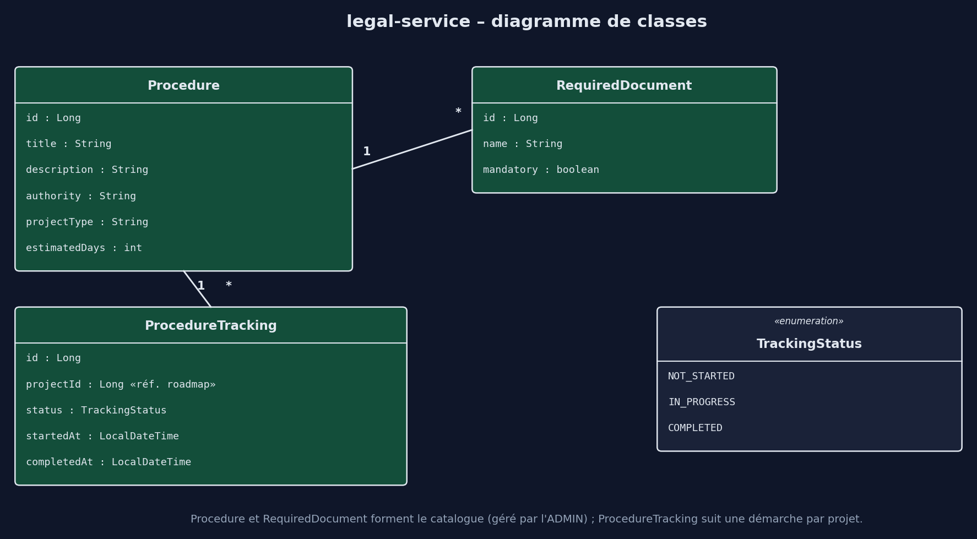
legal-service · Yakine Sehli
Interactions
Sync : fournit à roadmap le catalogue GET /api/procedures?projectType=
Async : publie ProcedureCompleted quand un suivi passe à COMPLETED
Contrats d'API
GET /api/procedures?projectType= → 200
POST /api/procedures (ADMIN) → 201 · 400 · 403 · 409
POST /api/trackings → 201 · 400 · 404 · 409
PATCH /api/trackings/{id}/status → 200 · 400 · 404
Base de données
MySQL · legal_db
Notes:
[Yakine Sehli · 1:00] Je suis responsable de legal-service : le catalogue des démarches légales et administratives, leurs documents requis, et le suivi de chaque démarche par projet. Une Procedure a plusieurs RequiredDocuments et plusieurs ProcedureTrackings, qui portent le statut. En synchrone, roadmap m'appelle pour récupérer les démarches d'un type de projet. En asynchrone, quand un suivi passe à COMPLETED, je publie ProcedureCompleted : l'utilisateur reçoit sa réponse tout de suite et roadmap se met à jour ensuite. Côté API : ajouter une démarche, réservé à l'administrateur, renvoie 201, 400, 403 ou 409 ; démarrer un suivi renvoie 201, 400, 404 ou 409 si la démarche est déjà suivie.

Slide 14
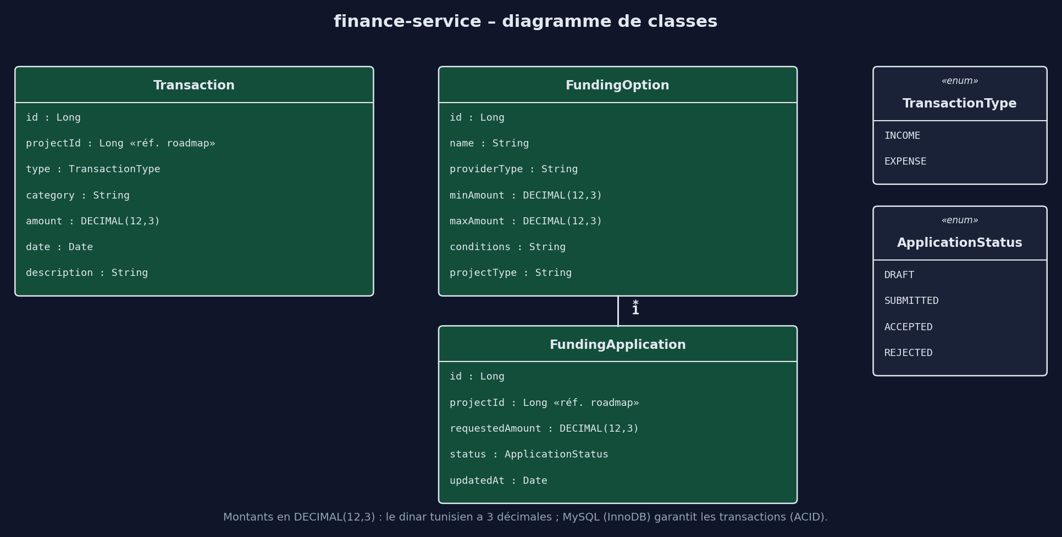
finance-service · Mohammed Saadallah
Interactions
Sync : fournit à roadmap les aides : GET /api/funding-options?projectType=
Async : publie FundingGranted quand une demande passe à ACCEPTED
Contrats d'API
POST /api/transactions → 201 · 400
GET /api/projects/{id}/summary → 200
POST /api/funding-applications → 201 · 400 · 404 · 409
PATCH /api/funding-applications/{id}/status → 200 · 400 · 404
Base de données
MySQL · finance_db
Notes:
[Mohammed Saadallah · 1:00] Je suis responsable de finance-service : la comptabilité simple et le catalogue des aides et financements. Sa base est MySQL, comme les autres services : les montants sont en DECIMAL(12,3), le dinar ayant trois décimales, et InnoDB assure les transactions. Les classes sont Transaction, FundingOption et FundingApplication, qui référence l'option et le projet par identifiant. En synchrone, je fournis à roadmap les aides disponibles. En asynchrone, quand une demande est acceptée, je publie FundingGranted. Côté API : enregistrer une transaction renvoie 201 ; lire le bilan renvoie 200 ; déposer une demande renvoie 409 si une demande est déjà en cours.

Slide 15
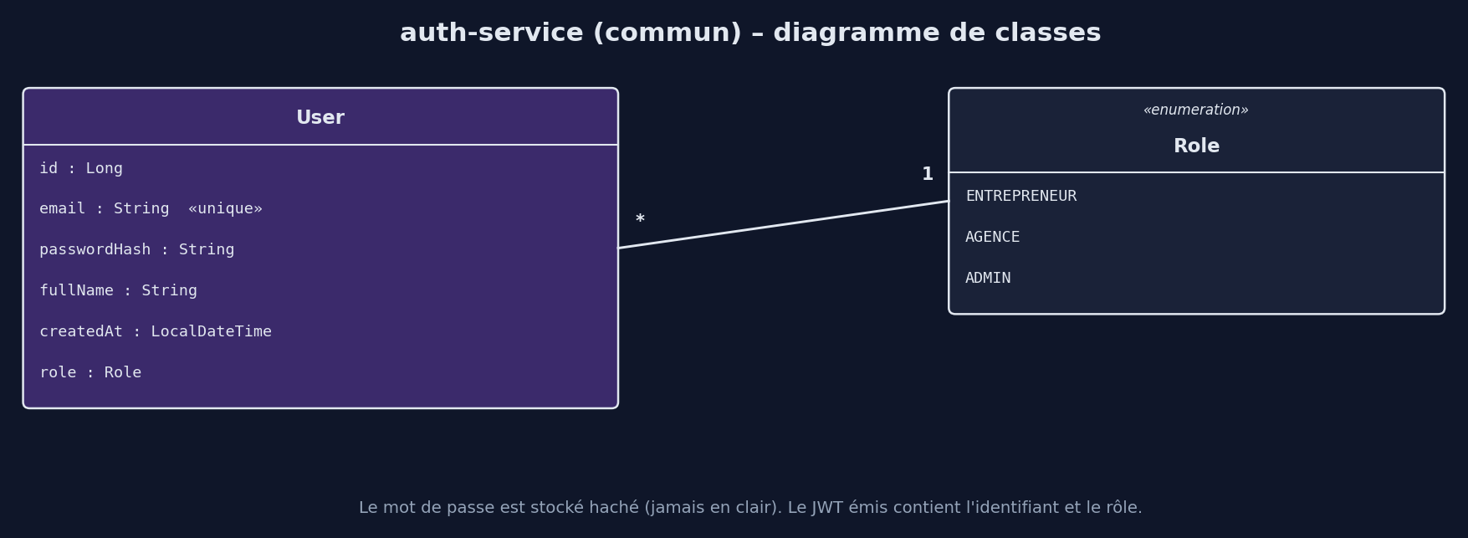
auth-service (commun) · Badis Beji
Interactions
Sync : émet le JWT à la connexion ; il est vérifié à la gateway
Async : aucun événement dans cette conception
Contrats d'API
POST /api/auth/register → 201 · 400 · 409
POST /api/auth/login → 200 · 400 · 401
GET /api/users/me → 200 · 401
GET /api/users/{id} (ADMIN) → 200 · 403 · 404
Base de données
MySQL · auth_db
Notes:
[Badis Beji · 1:00] Le microservice commun, que nous avons retenu comme étant auth-service, est développé par toute l'équipe : c'est la brique transversale dont dépendent tous les autres. Il gère User et Role, stocke le mot de passe haché, et émet un JWT qui contient l'identifiant et le rôle. Le JWT est vérifié à l'API Gateway, donc les autres services n'ont pas à gérer les mots de passe. Côté API : l'inscription renvoie 201, 400 ou 409 ; la connexion renvoie 200 avec le jeton, 400 ou 401 ; consulter son profil renvoie 200 ou 401.

Slide 16



Ce que nous retenons
Découpage métier
Autonomie
Communication justifiée
Un service par capacité métier, pas par table
Une base par service, liens par identifiants
Synchrone si la réponse est nécessaire, asynchrone sinon
github.com/BadisBeji/EntrepreneurTN
Merci de votre attention · Questions ?
Notes:
[Badis Beji · 0:30] Pour conclure : un découpage par capacité métier et non par table, une base par service pour garder l'autonomie, et une communication justifiée, synchrone quand la réponse est nécessaire, asynchrone pour les conséquences. Le dépôt est sur GitHub. Merci de votre attention, nous sommes prêts pour vos questions.

